Slide 1
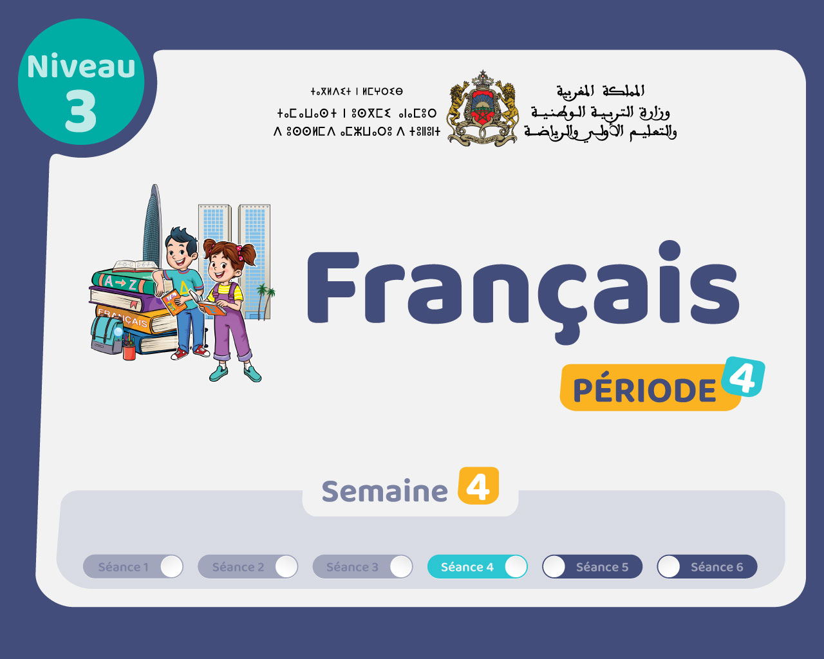

Slide 2

Il convient de lancer le mode diaporama pour la diffusion de la leçon en classe
Réservé à l’enseignant (e)

Slide 3

Pictogrammes
Réservé à l’enseignant (e)

Slide 4
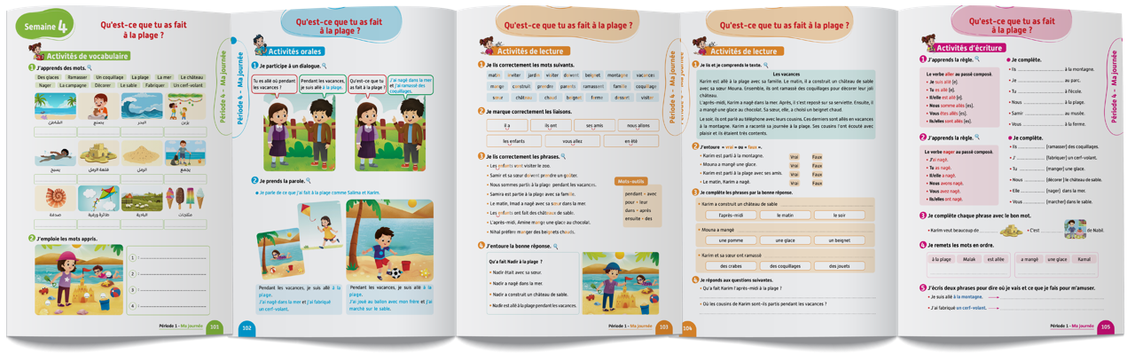
Contenu de la semaine
Réservé à l’enseignant (e)

Slide 5

Organisation de la semaine
Réservé à l’enseignant (e)
Séance 1
Séance 4
Séance 2
Présentation du vocabulaire
Exploitation du vocabulaire
Travail sur livret
Oral – Dialogue
Lecture – Phrases
Écriture – Mots
Oral – Dialogue
Lecture - Lettre a - A
Ecriture - Lettre a - A
Séance 2
Séance 5
Oral – Acte de parole 1
Écrit – Point de langue 1
Lecture – Graphèmes et mots
Oral – Prise de parole
Lecture – Compréhension de phrases
Écriture – Phrases
Séance 3
Séance 6
Oral - Acte de parole 2
Écrit – Point de langue 2
Lecture – Graphèmes et mots
Révision
Lecture offerte

Slide 6




Plan de la séance 4
Réservé à l’enseignant (e)
1. Dialogue
Dialogue reprenant les actes de parole enseignés.
Lire des phrases.
Écrire des mots.

Slide 7




Bonjour les enfants ! La leçon de français commence maintenant. Soyez attentifs.

Slide 8

Aujourd’hui, nous allons apprendre un dialogue avec Majd et Nada.

Slide 9

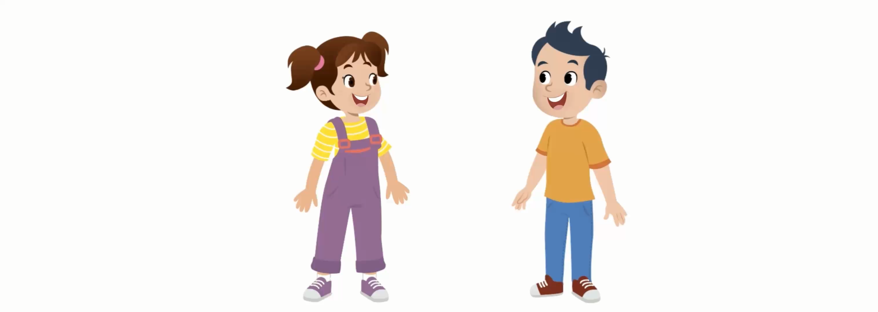

Lecture de la vidéo.

Slide 10

Nous allons écouter le dialogue une deuxième fois.

Slide 11
Lecture de la vidéo.

Slide 12
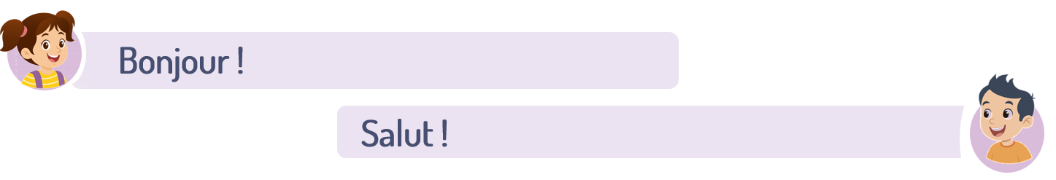
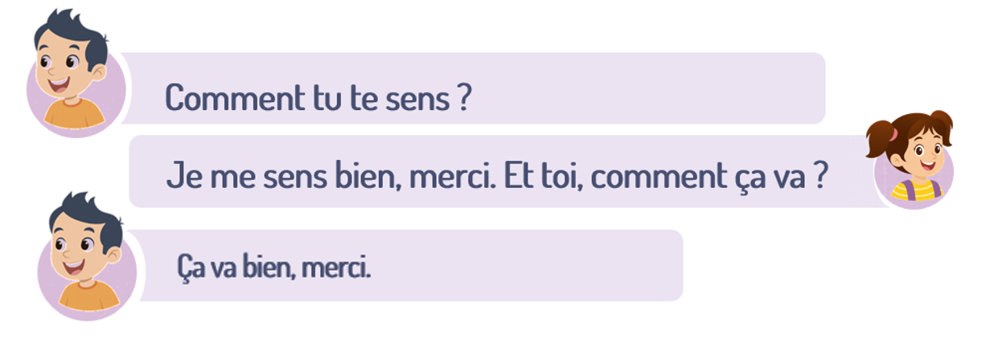
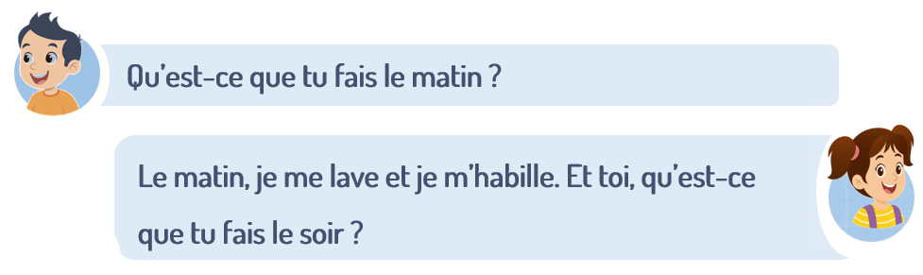
Maintenant, on va répéter le dialogue ensemble. Je vais lire chaque réplique et vous allez répéter après moi.

Slide 13
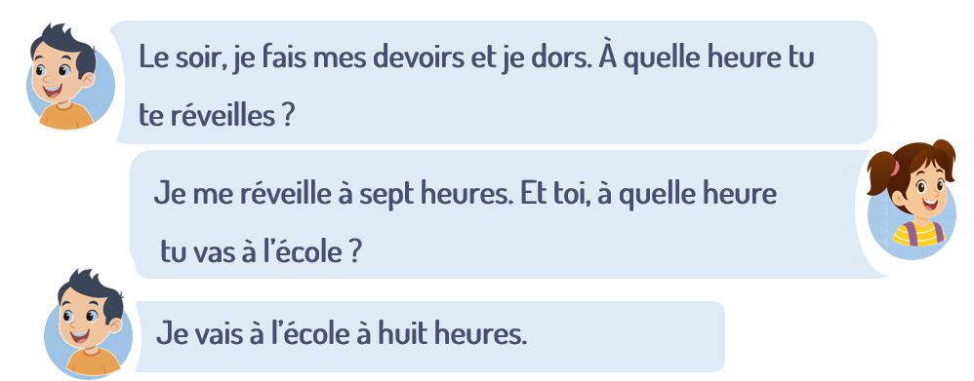
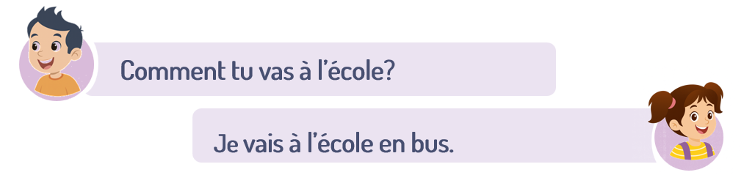
On continue à répéter ensemble le dialogue.

Slide 14
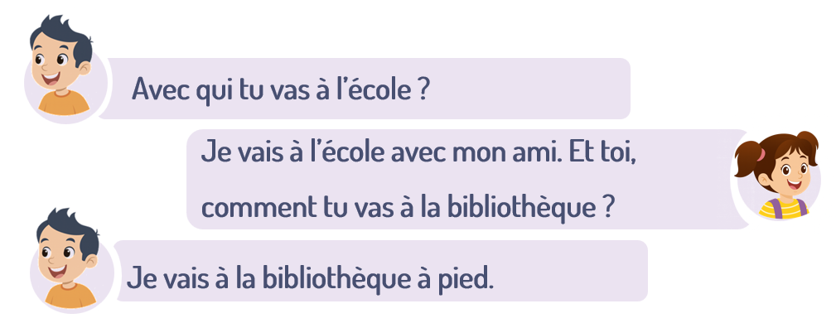
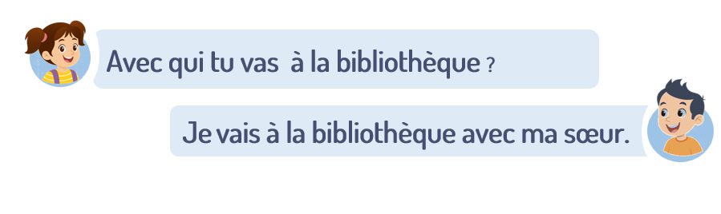
On continue à répéter ensemble le dialogue.

Slide 15
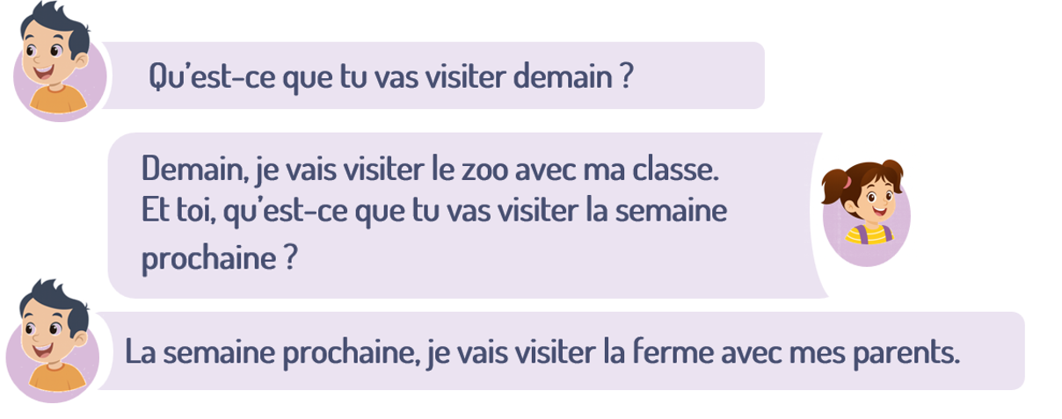
On continue à répéter ensemble le dialogue.

Slide 16
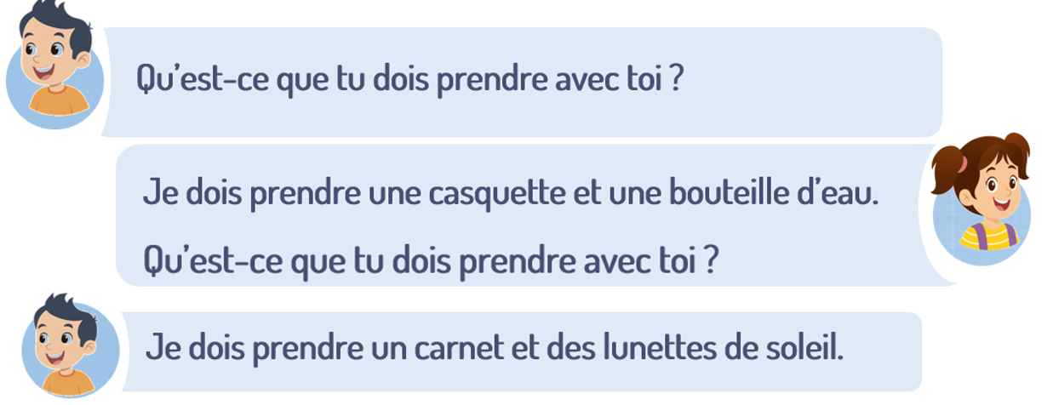
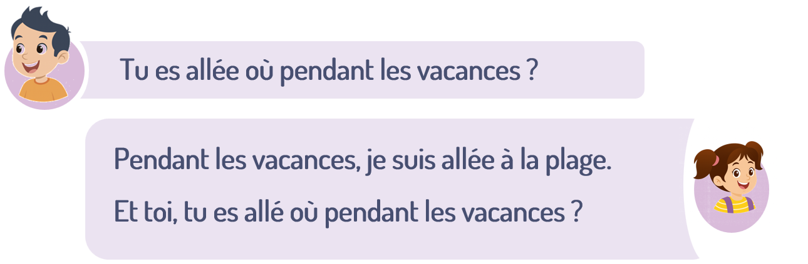
On continue à répéter ensemble le dialogue.

Slide 17
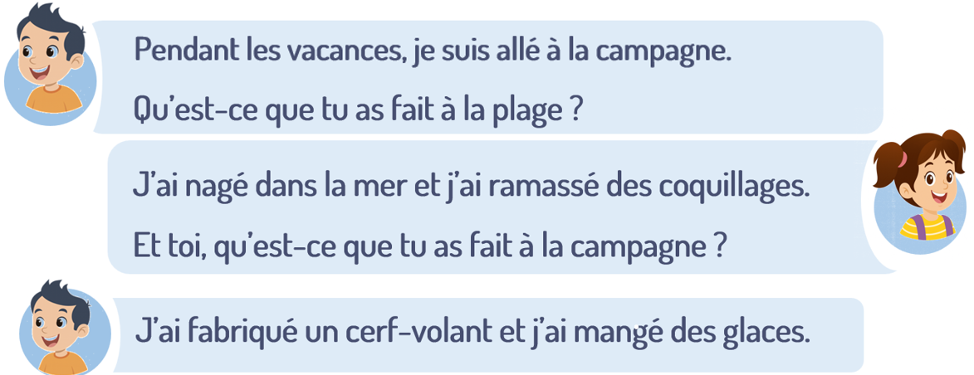
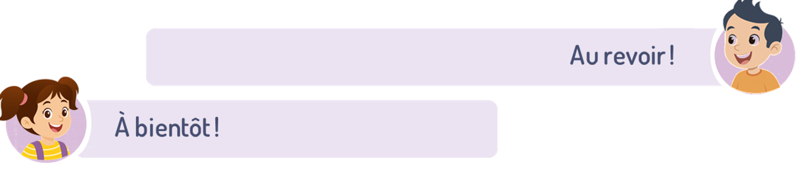
On continue à répéter ensemble le dialogue.

Slide 18


Maintenant, on va comprendre le sens du dialogue. Qui veut expliquer, dans sa langue, de quoi ont parlé Majd et Nada ?
De quoi ont parlé Majd et Nada ?

Slide 19

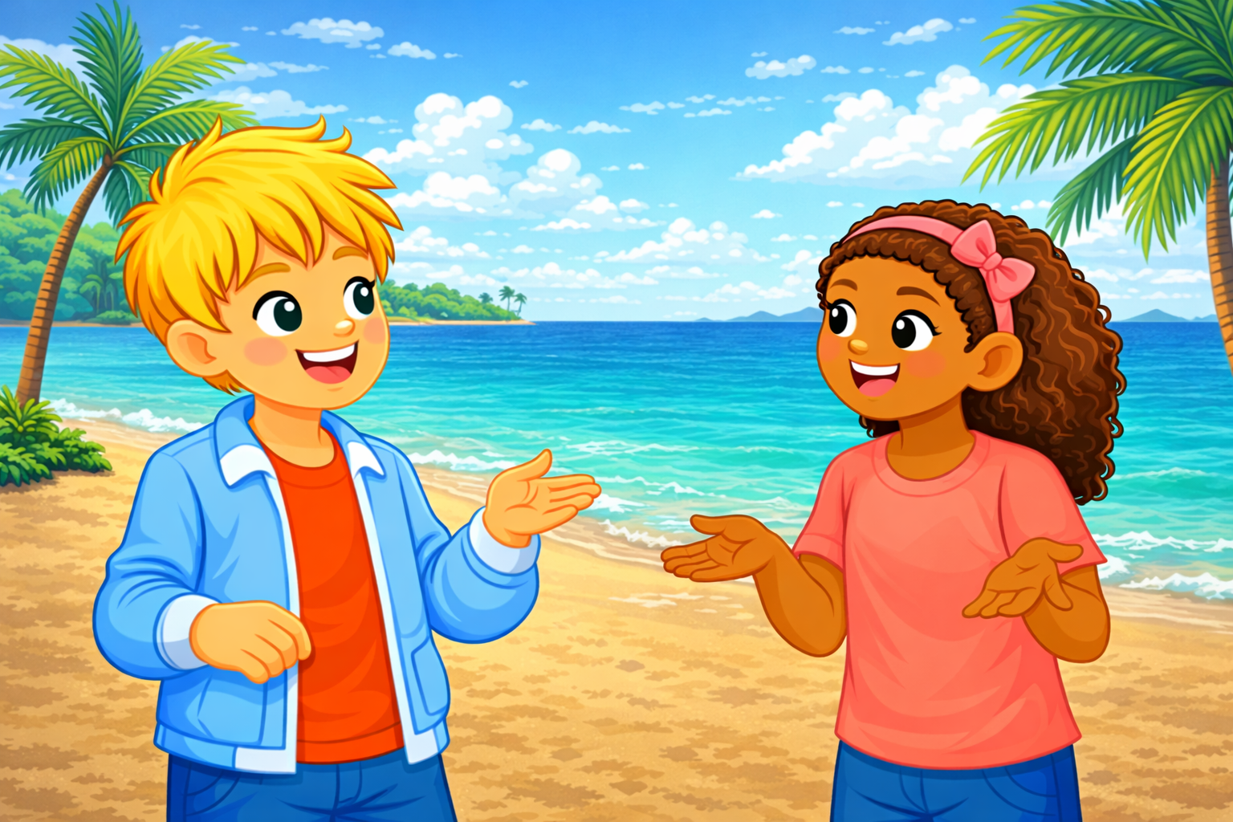
Maintenant, on va jouer ce dialogue. On va le faire en 3 étapes. Soyez attentifs.
Étape 1
Étape 2
Étape 3

Slide 20
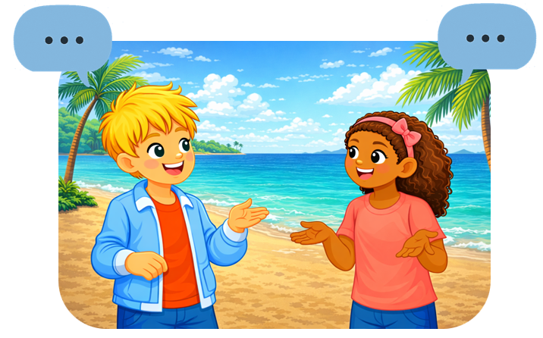
Étape 1. Je vais vous expliquer la situation.
Étape 1
Étape 2
Étape 3
Situation : Le garçon et la fille sont devant une plage.
Chacun pose à l’autre les questions suivantes :
1. Comment ça va ?
Qu’est-ce que tu fais __________?
Comment tu vas à ___________ ?
Avec qui tu vas à _____________?
Qu’est-ce que tu vas visiter _______ ?
Qu’est-ce que tu dois prendre avec toi ?
Tu es allé (e) où pendant les vacances ?
Qu’est-ce que tu as fait ?

Slide 21
Étape 2. Chacun réfléchit silencieusement à ce qu’il va dire dans le dialogue.
Étape 1
Étape 2
Étape 3
Situation : Le garçon et la fille sont devant une plage.
Chacun pose à l’autre les questions suivantes :
1. Comment ça va ?
Qu’est-ce que tu fais __________?
Comment tu vas à ___________ ?
Avec qui tu vas à _____________?
Qu’est-ce que tu vas visiter _______ ?
Qu’est-ce que tu dois prendre avec toi ?
Tu es allé (e) où pendant les vacances ?
Qu’est-ce que tu as fait ?

Slide 22
Étape 3. Maintenant, vous allez jouer le dialogue. Qui veut passer au tableau ?
Étape 1
Étape 2
Étape 3
Situation : Le garçon et la fille sont devant une plage.
Chacun pose à l’autre les questions suivantes :
1. Comment ça va ?
Qu’est-ce que tu fais __________?
Comment tu vas à ___________ ?
Avec qui tu vas à _____________?
Qu’est-ce que tu vas visiter _______ ?
Qu’est-ce que tu dois prendre avec toi ?
Tu es allé (e) où pendant les vacances ?
Qu’est-ce que tu as fait ?

Slide 23

Maintenant, tout le monde participe. Jouez le dialogue avec votre voisin.
1. Comment ça va ?
Qu’est-ce que tu fais _________ ?
Comment tu vas à ___________ ?
Avec qui tu vas à _____________?
Qu’est-ce que tu vas visiter _______ ?
Qu’est-ce que tu dois prendre avec toi ?
Tu es allé (e) où pendant les vacances ?
Qu’est-ce que tu as fait ?

Slide 24
Plan de la séance 4
Réservé à l’enseignant (e)
Dialogue reprenant les actes de parole enseignés.
2. Lecture
Lire des phrases.
Écrire des mots correctement.

Slide 25

Maintenant, on va faire de la lecture. On va lire des mots, puis des phrases.

Slide 26

On va apprendre à lire en faisant les liaisons. Soyez attentifs.
En été

Slide 27

Lecture de la vidéo.

Slide 28
Lisez en silence. Faites attention aux liaisons et aux lettres qui ne prononcent pas.
Il a
Ils ont
ses amis
nous allons
vous allez
en été
les enfants

Slide 29
Qui veut lire à haute voix ?
Il a
Ils ont
ses amis
nous allons
vous allez
en été
les enfants

Slide 30
Lisez ces phrases en silence. Après, on va écouter une lecture audio.
Sami est allé à la plage en taxi.
Il a fait des exercices de sport sur le sable.
Le joueur numéro six a marqué un but.

Slide 31

Lecture de l’audio.
Sami est allé à la plage en taxi.
Il a fait des exercices de sport sur le sable.
Le joueur numéro six a marqué un but.

Slide 32
Qui veut lire à haute voix ?
Sami est allé à la plage en taxi.
Il a fait des exercices de sport sur le sable.
Le joueur numéro six a marqué un but.

Slide 33
Réservé à l’enseignant (e)
Plan de la séance 4
Dialogue reprenant les actes de parole enseignés.
Lire des phrases.
3. Ecriture
Écrire des mots correctement.

Slide 34

Maintenant, nous allons écrire des mots. Soyez attentifs.

Slide 35
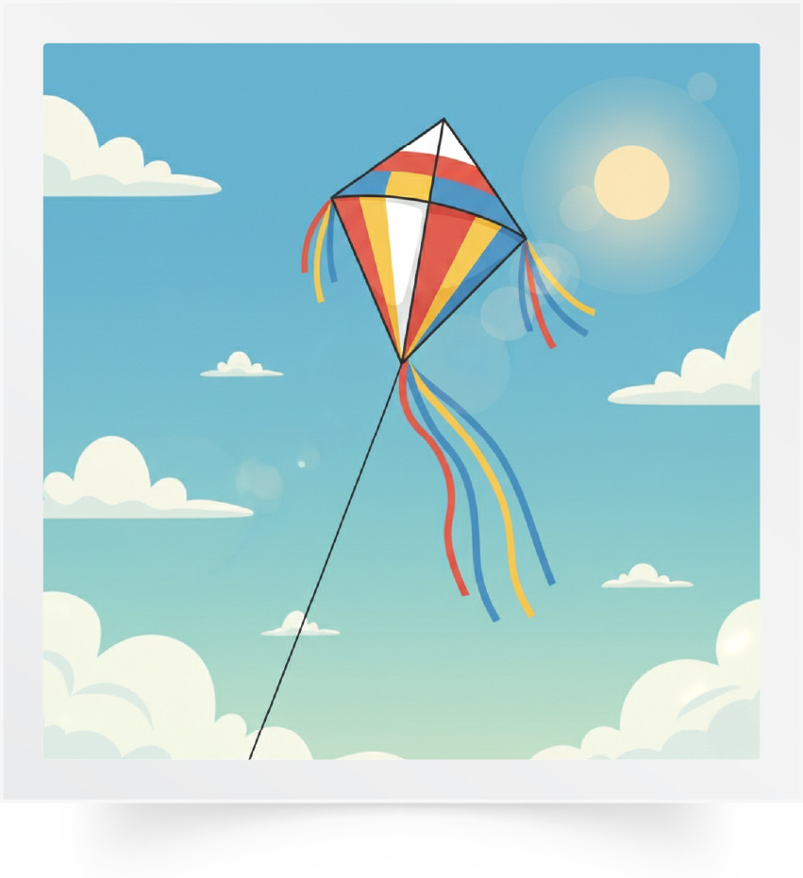

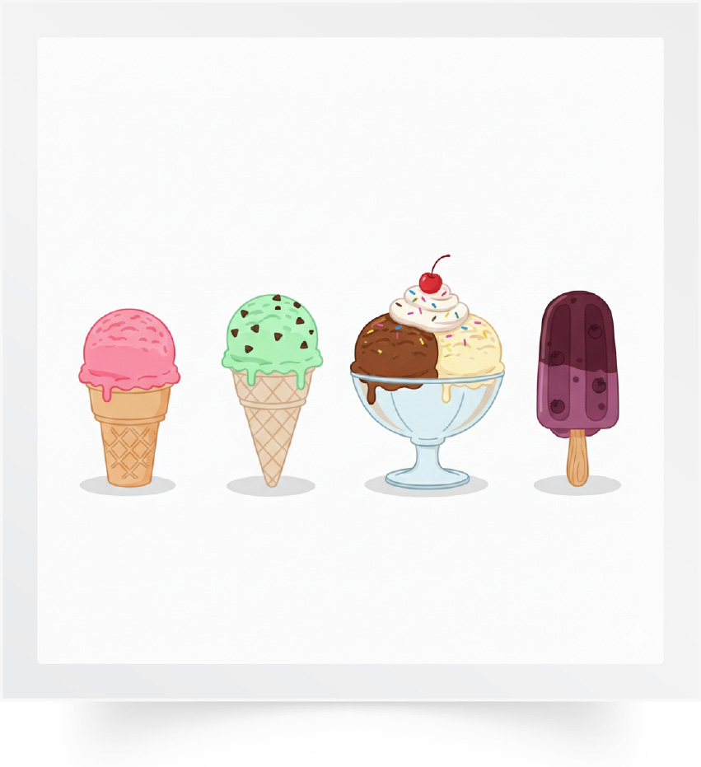
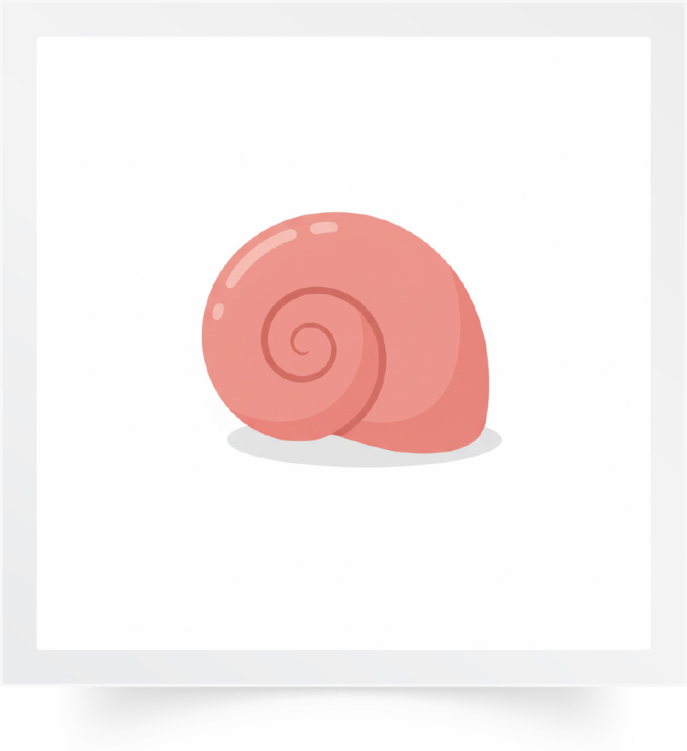
Lisons les mots suivants.
Un cerf-volant
Le château de sable
Des glaces
Un coquillage

Slide 36
Qui veut épeler ce mot ?
Un cerf-volant

Slide 37
Qui veut épeler ce mot ?
Le château de sable

Slide 38
Qui veut épeler ce mot ?
Des glaces

Slide 39
Qui veut épeler ce mot ?
Un coquillage

Slide 40

Prenez vos ardoises.

Slide 41
Regardez l’image. Écrivez le mot correspondant sur les ardoises.

Slide 42
Levez vos ardoises.

Slide 43
Corrigez. Un cerf-volant.
Un cerf-volant

Slide 44
Regardez l’image. Écrivez le mot correspondant sur les ardoises.

Slide 45
Levez vos ardoises.

Slide 46
Corrigez. Le château de sable.
Le château de sable

Slide 47
Regardez l’image. Écrivez le mot correspondant sur les ardoises.

Slide 48

Levez vos ardoises.

Slide 49
Corrigez. Des glaces.
Des glaces

Slide 50
Regardez l’image. Écrivez le mot correspondant sur les ardoises.

Slide 51
Levez vos ardoises.

Slide 52
Corrigez. Un coquillage.
Un coquillage

Slide 53



Vous allez faire cette activité. Je vais expliquer la consigne et passer entre les rangs pour vous aider.
Karim a fabriqué ....................
Lina a mangé ....................

Slide 54
Corrigez. Les bonnes réponses sont : « un cerf-volant » et « des glaces ».
Karim a fabriqué un cerf-volant.
Lina a mangé des glaces.

Slide 55

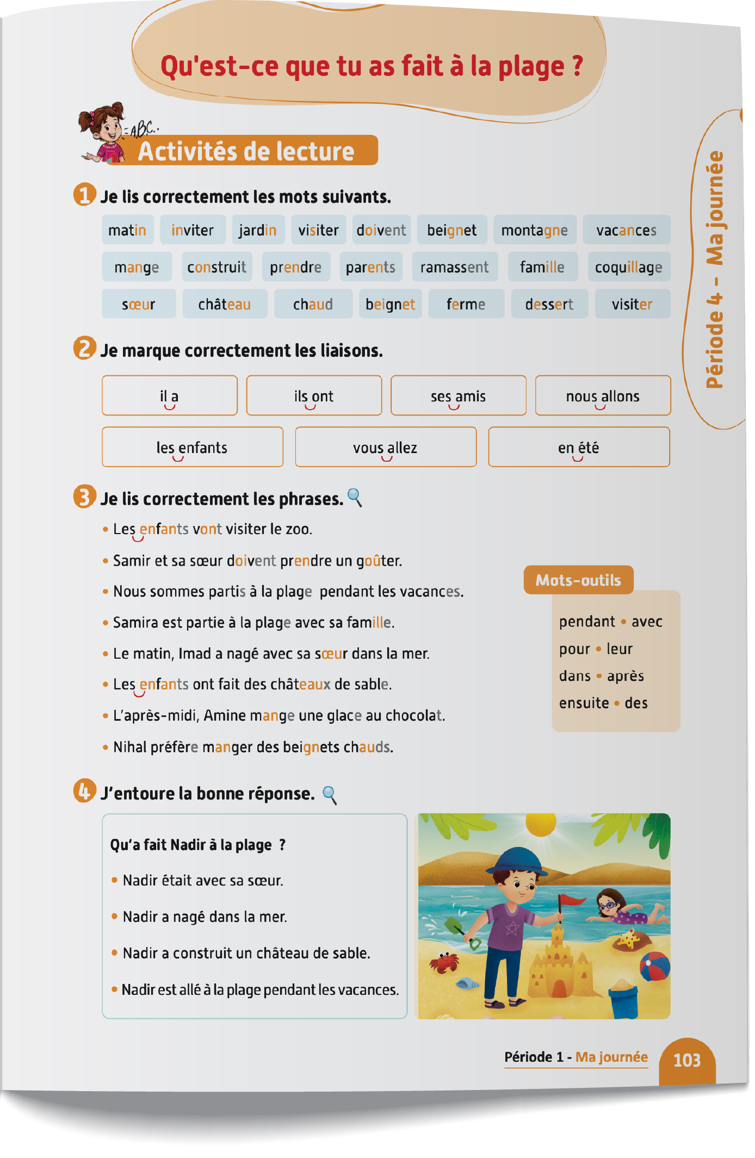

La séance d’aujourd’hui est terminée. À la maison, lisez les mots de l’activité 2 page 103 et les phrases de l’activité 3.

